Slide 1
高能物理AI平台
2024
张易于，杜然
高能物理研究所
计算中心

Slide 2
Outline
人工智能三要素
高能物理AI平台
  模型服务、数据、培训
高能物理AI算力平台
  平台架构
  平台建设状态与使用方法
      算力层、软件生态层、调度管理层、用户服务层
  平台管理规则、算力分配与计费方案
  平台上线时间计划

Slide 3
人工智能三要素
人工智能三要素：数据、算法、算力
数据
算法
算力
AI研究流程：复杂、零碎，需要共性基础服务简化流程
任务
事例重建
数据
探测器
模型
Github
训练环境
知识问答
AI-ready 数据集
数据预处理
科学软件
JetClass
QuarkGluon
Huggingface
自行构建
训练框架
PyTorch
Tensorflow
Weaver
Particle Transformer
图像识别
训练&推理
算力
Hep Q&A

Slide 4
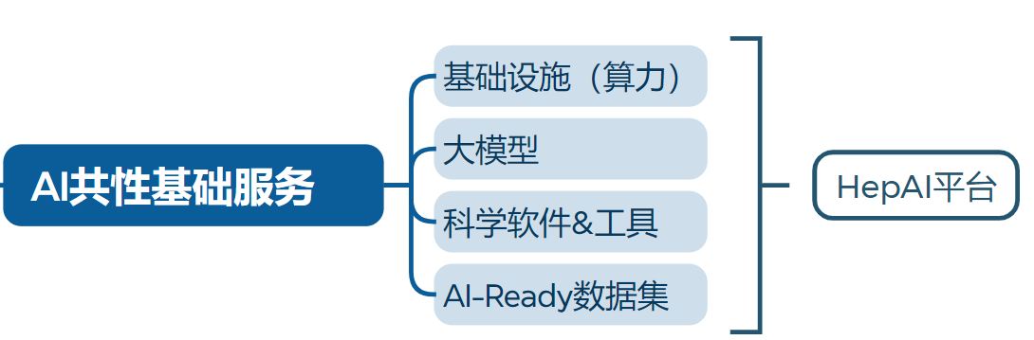
面向科学发现的人工智能平台
高能物理AI平台：围绕 数据-算法-算力
AI共性基础服务（面向领域科研活动）：算力基础设施、大模型、工具、数据集
学科领域众多
框架软件众多
软件快速迭代
基础设施昂贵
计算资源多样
国产硬件支持
领域专业用户
缺乏AI和科学领域知识，提供端到端的解决方案
AI交叉领域用户
精通学科和业务知识，了解AI应用方向或案例
提供AI+专业领域的解决方案
提供计算性能、问题规模和模型何优化等服务
AI专业用户
提供大规模基础算力资源
提供开发、调试和训练一站式环境
算力不足 制约 模型发展
算力孤岛 制约 算力效能
AI高门槛 制约 科研效率
AI for 粒子物理
AI for 同步辐射
AI for 粒子天体物理
AI for 中子物理
AI for More
数据
算法
算力

Slide 5
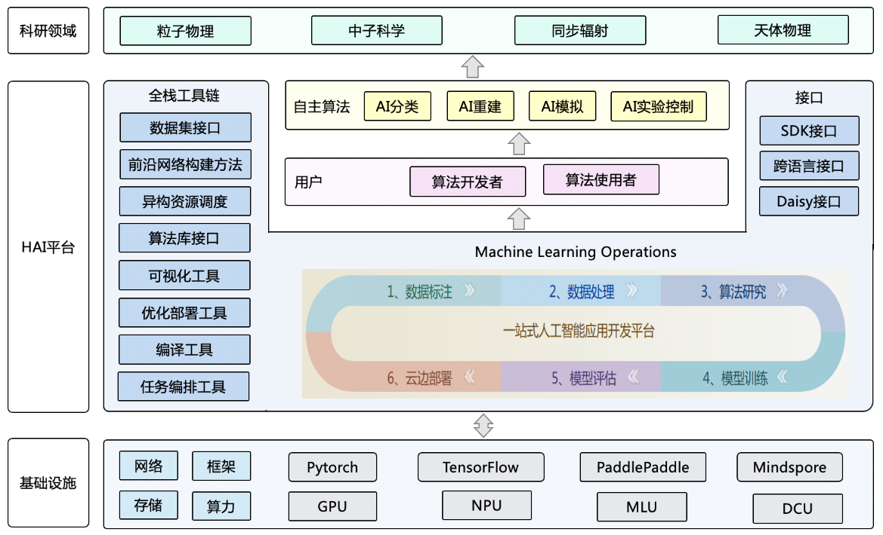
高能物理人工智能平台HepAI
人工智能平台能加速多学科场景下的科学研究，简化模型迭代和流动，是发展AI算法和应用的共性基础设施。
https://ai.ihep.ac.cn
人工智能平台本身是软件系统，承载AI算法模型，接入AI算力，打通数据通道。
人工智能平台不仅仅是一个单纯的算力平台
  算法：集成支持、自动化、优化、更新、维护
  数据：管理、处理、安全
  算力：资源优化
  培训、共享与合作
HepAI平台架构

Slide 6
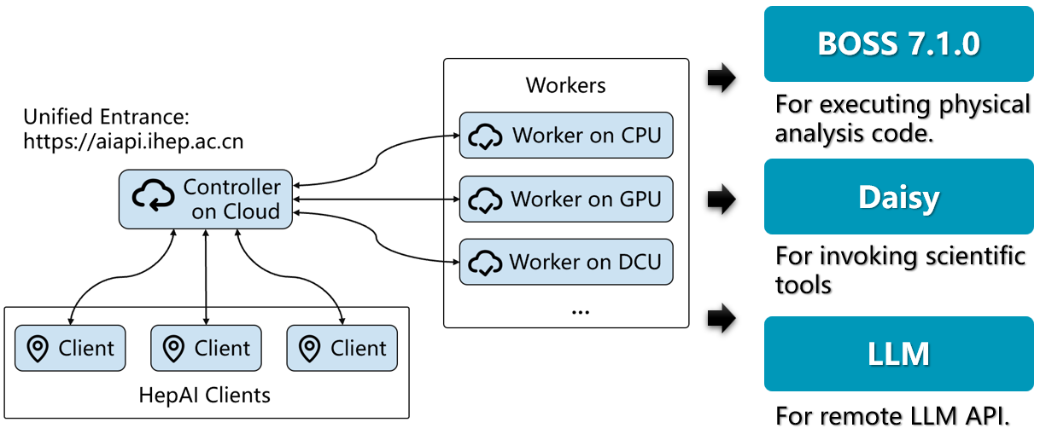
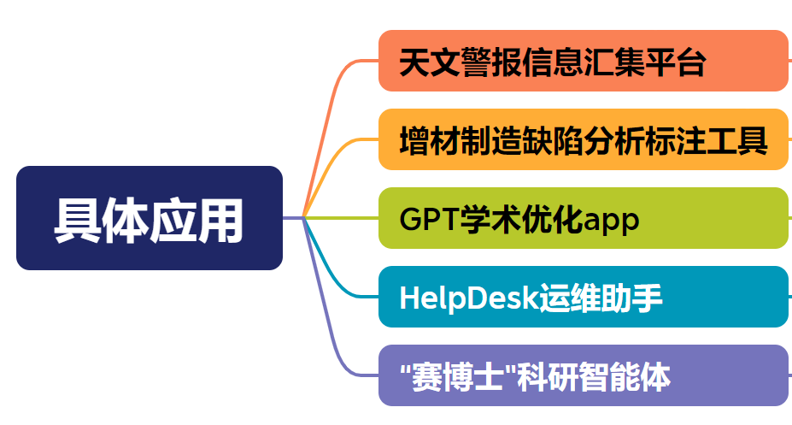
AI算法模型、科学软件&工具
通过自研分布式部署框架部署先进AI算法模型和科学软件工具，实现直接调用。
  大语言模型：ChatGPT, GPT-4, Xiwu, etc
  科学软件：BOSS，Daisy
  AI算法模型：SAM(分割一切)，ParticleNet&ParT(粒子鉴别), PtychoNN(叠层成像重建)
  科研工具：PDF解析，PDF翻译，论文润色，科研绘图，etc
通过HepAI-MaaS(Model as a Service)服务加速AI模型的应用创新
  旧模式：基于AI模型进行应用开发时，需要下载代码、模型、考虑算力、解决环境依赖等问题。
  新模式：基于HepAI-MaaS服务，使用API-KEY直接调用AI模型，而无需考虑算法部署、算力资源等问题。

Slide 7
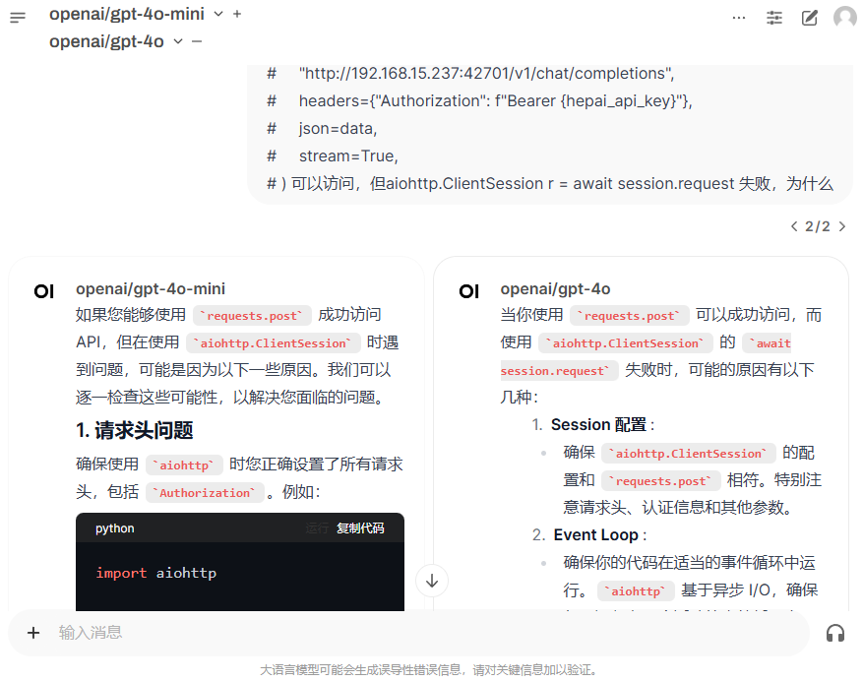
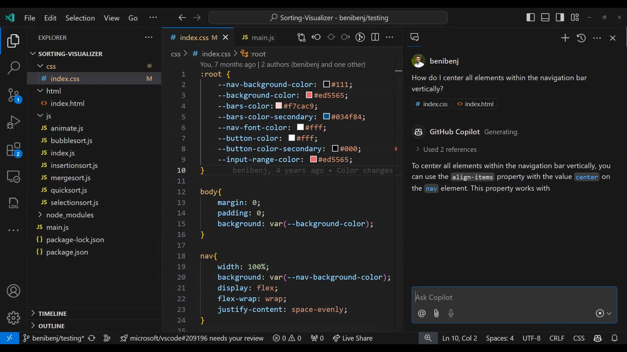
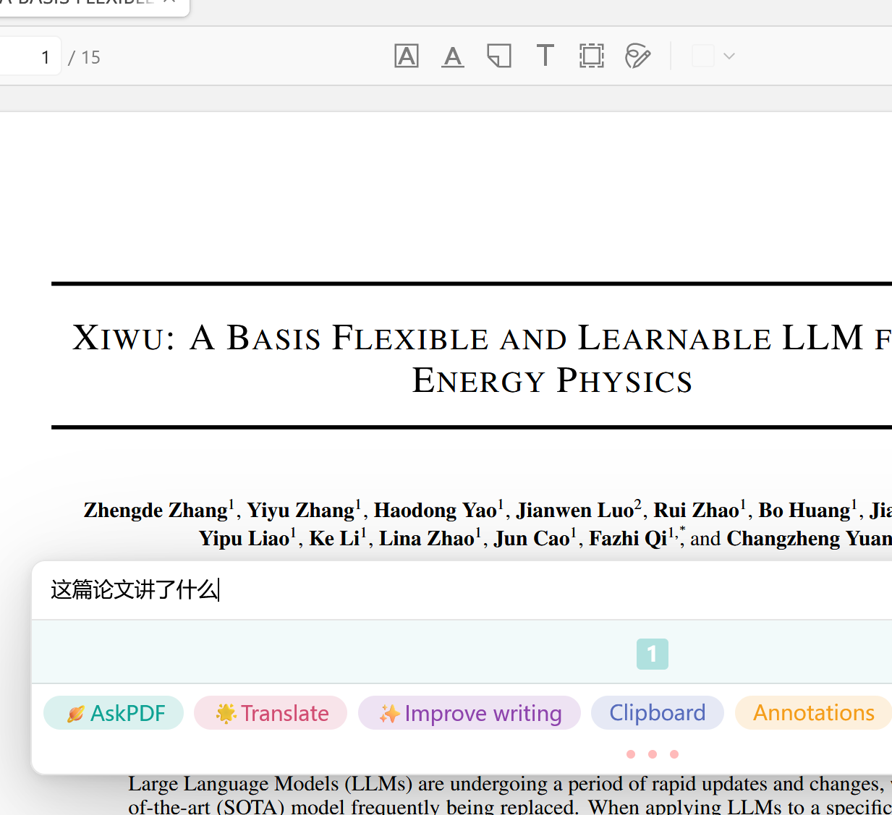
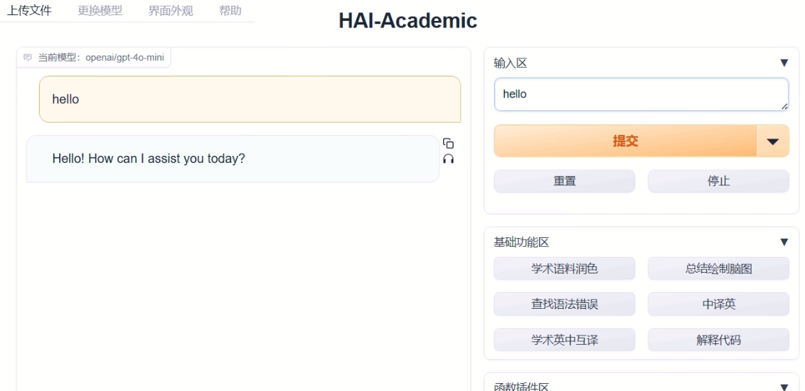
大模型服务 辅助科研活动
基于大语言模型的生成式服务 HaiChat → Dr. Sai
https://chat.ihep.ac.cn/v3
  2023年8月正式上线，高能所注册用户2000+，30天日均活跃用户突破900人。
  科研模式变革中：工作遇到问题查资料 → 先问大模型
代码生成
HaiAcademic
数据收集，改进模型，建立生态，保持优势
辅助文献阅读

Slide 8
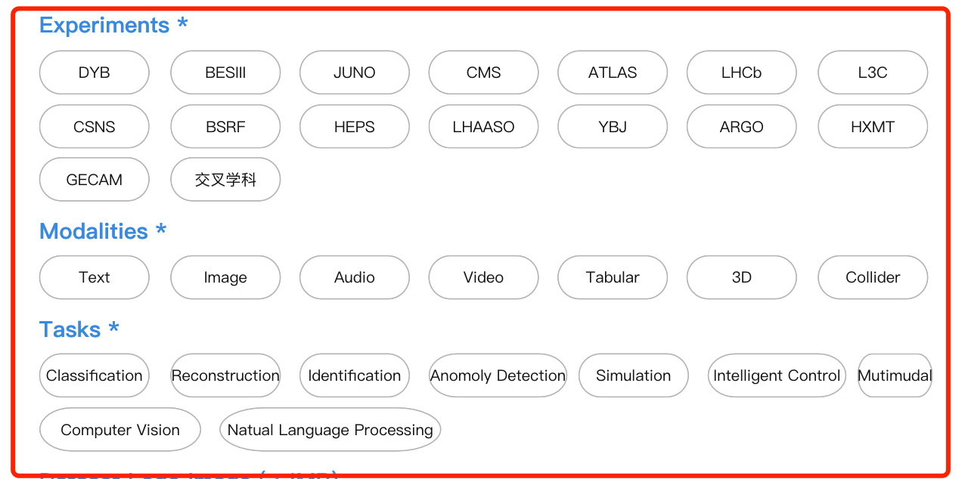
AI-Ready科学数据集
AI-Ready的数据集
  直接用于ML/DL的训练和测试，可加快科学研究进程；确保数据被广泛使用，避免数据孤岛现象；统一数据格式，有助于促进跨学科协作。
现状
  大部分：统一的格式，统一的存储，但不是AI-Ready的
  少量：增材制造缺陷数据集，BESIII Tracking数据集，etc
数据来源
  公开数据集
  领域共享数据集
共享服务
  依托AI平台提供数据集共享、发现服务
  标记数据集知识产权与成果影响力

Slide 9
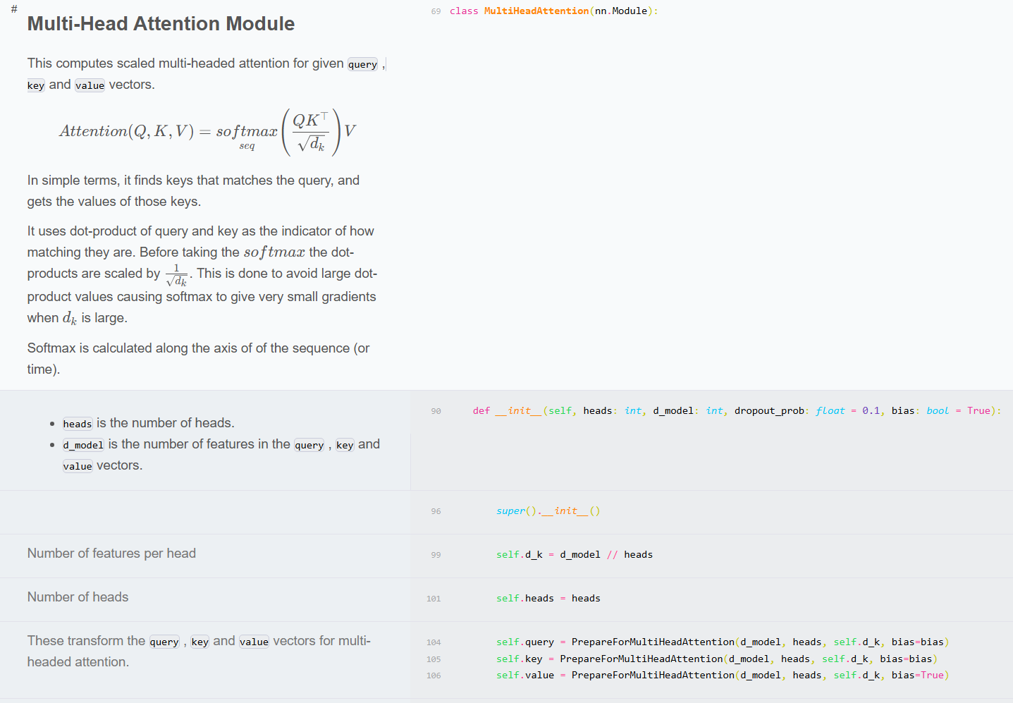
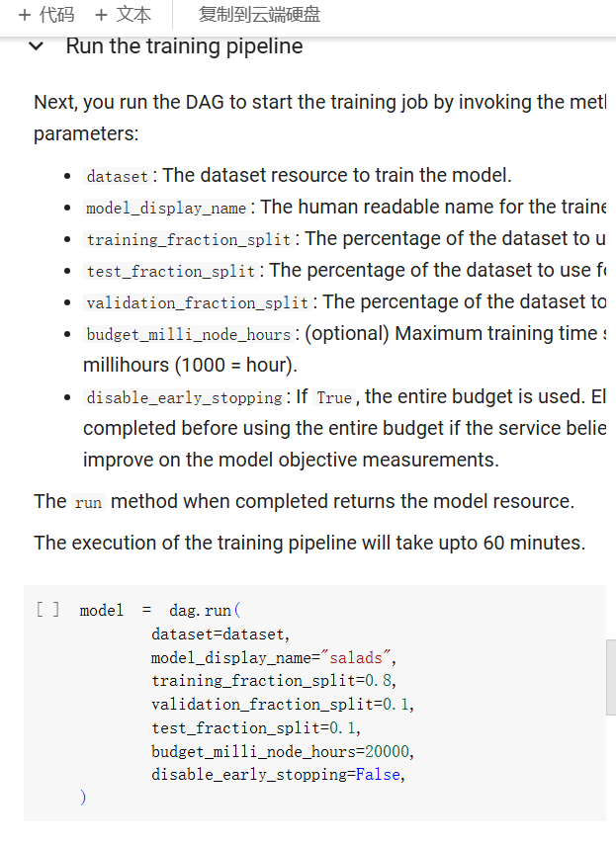

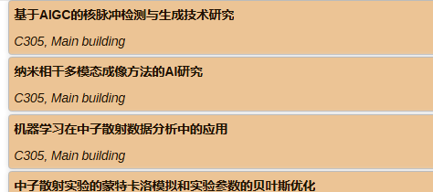

培训、共享与合作
代码逐行解读
代码快速复现
代码托管
  Gitlab
讲座、报告
  ML研讨会
公开课程

Slide 10
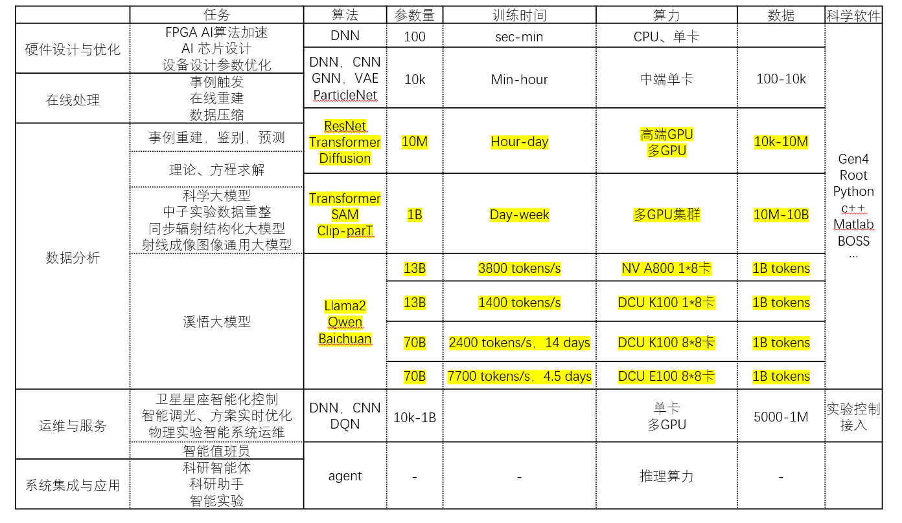



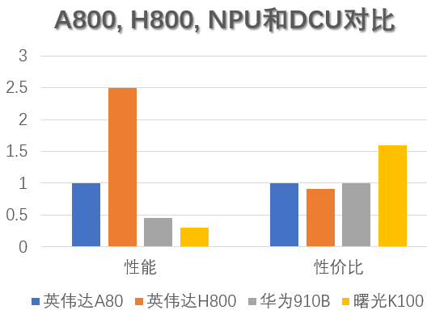
异构算力基础设施
目前高能所算力硬件共250+英伟达GPU，以V100为主，少量A100（非AI研究独占）。
AI研究趋势
  研究项目增加、模型大小变大
  算力需求、时长增加
  算力价格昂贵
  国产化替代必要性增强
算力类型
模型、数据、培训需要算力的支撑
Notes:
实际所需算力不仅与模型大小有关，还与数据量和训练时间等有关。

Slide 11
Outline
人工智能三要素
高能物理AI平台
  模型服务、数据、培训
高能物理AI算力平台
  平台架构
  平台建设状态与使用方法
      算力层、软件生态层、调度管理层、用户服务层
  平台管理规则、算力分配与计费方案
  平台上线时间计划

Slide 12







平台架构 – 院网络中心合作，分四层建设
监控与报警服务
多种作业提交接口
数据集服务
用户认证及权限服务
模型服务
文件上传/下载服务
用户服务层
Terminal
Web portal
软件服务
记账服务
调度管理层
常用编程框架
软件环境管理工具
软件生态层
高速网络互联
高速网络互联
算力层
异构加速卡
计算节点
存储系统
管理 & 应用节点

Slide 13
算力层 – 设备
用途 | 设备名称 | 数量（台/套） | 配置
计算 | A800 GPU服务器 | 1台 | 8 * A800 80GB PCI-e NVIDIA GPU卡 2 * Intel(R) Xeon(R) Gold 6430(32 core） 1TB 内存，7.68 TB NVME 本地硬盘 2 * 200Gbps IB网卡，1 * 25Gbps 以太网卡
 | L40 GPU服务器 | 1台 | 8 * L40 48GB PCI-e NVIDIA GPU卡 2 * Intel(R) Xeon(R) Gold 6430(32 core) 1TB 内存，7.68 TB NVME 本地硬盘 2 * 200Gbps IB网卡，1 * 25Gbps 以太网卡
 | DCU服务器 | 4台， 待增加2台 | 8 * K100AI 64GB PCI-e 国产海光DCU卡 2 * Intel(R) Xeon(R) Gold 6430(32 core) 1TB 内存，7.68 TB NVME 本地硬盘 2 * 200Gbps IB网卡，1 * 25Gbps 以太网卡
存储 | 存储服务器及阵列 | 1套 | 全闪，可用容量～200TB，挂载点/aifs
网络 | IB交换机 | 1台 | 200Gbps 带宽，连接计算节点与存储系统
 | 以太网交换机 | 1台 | 25Gbps 带宽，连接计算节点与存储系统
管理和应用 | CPU服务器 | 4台 | 2 * Intel(R) Xeon(R) Gold 6430(32 core), 256GB 内存 1 * 25Gbps以太网卡，480GB SATA SSD + 1TB NVME 本地硬盘

Slide 14
算力层 – 存储系统，可用容量200TB，全闪
个人目录
事项 | 说明
路径 | /aifs/user/home/<username>
用途 | 存放个人datasets/models等文件
权限 | 用户个人可读/写
限额(quota) | 默认值500GB、30万个文件，可按需修改
公共目录
事项 | 说明
路径 | /aifs/public/data
用途 | 存放公开datasets/models等文件
权限 | 普通用户可读、不可写，公共数据管理员可读/写
限额(quota) | 按需定制

Slide 15
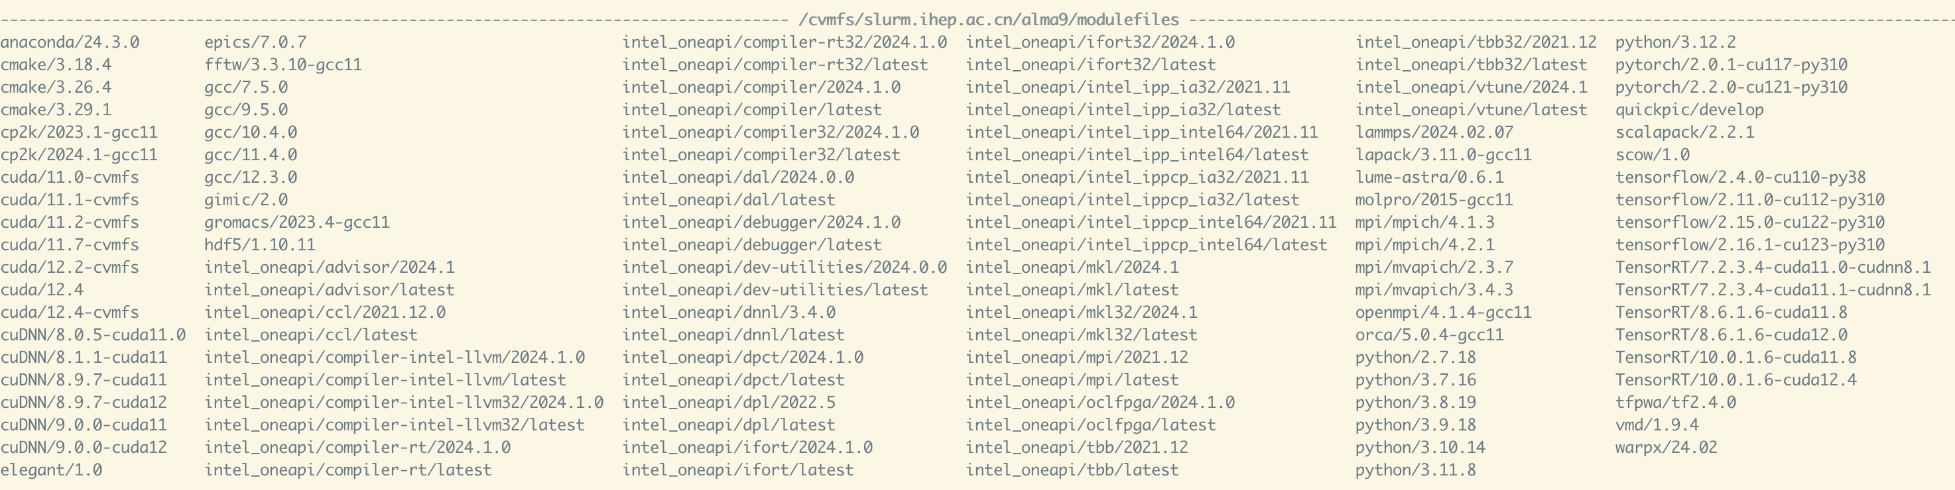
软件生态层
AI所需基础库文件、包管理软件、框架软件，基于AlmaLinux 9.4
可使用module工具加载软件环境
后续可按需增加
Notes:
ls

Slide 16
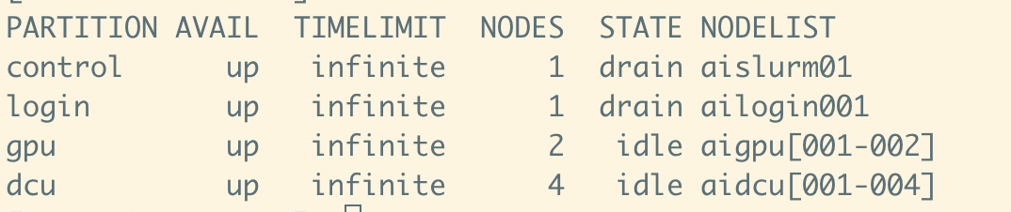
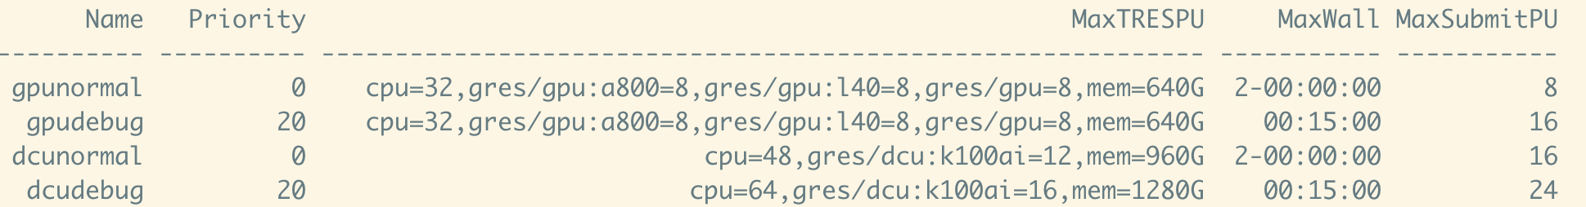
调度管理层
基于Slurm 23.11.06，AlmaLinux 9.4
资源管理：按功能分区
作业调度：基于QOS的优先级调度，作业中指定QOS即可获得对应的调度服务
算力分区
根据加速卡类型划分
dcu算力分区和gpu算力分区
QOS名称
作业优先级
作业可使用的最大资源限制
作业最大运行时间
可提交的最大作业数量

Slide 17
用户服务层 – 平台申请与用户认证
有高能所SSO账号？
http://login.ihep.ac.cn/regist.jsp 申请SSO账号
No
Yes
有高能所计算集群账号？
SSO账号登录 https://login.ihep.ac.cn/
并申请集群账号
No
Yes
高能所集群账号加入ihepai组？
SSO账号登录 http://ccsinfo.ihep.ac.cn/
申请加入ihepai组
No
Yes
使用集群账号ssh登录节点，或使用SSO账号登录Web portal

Slide 18
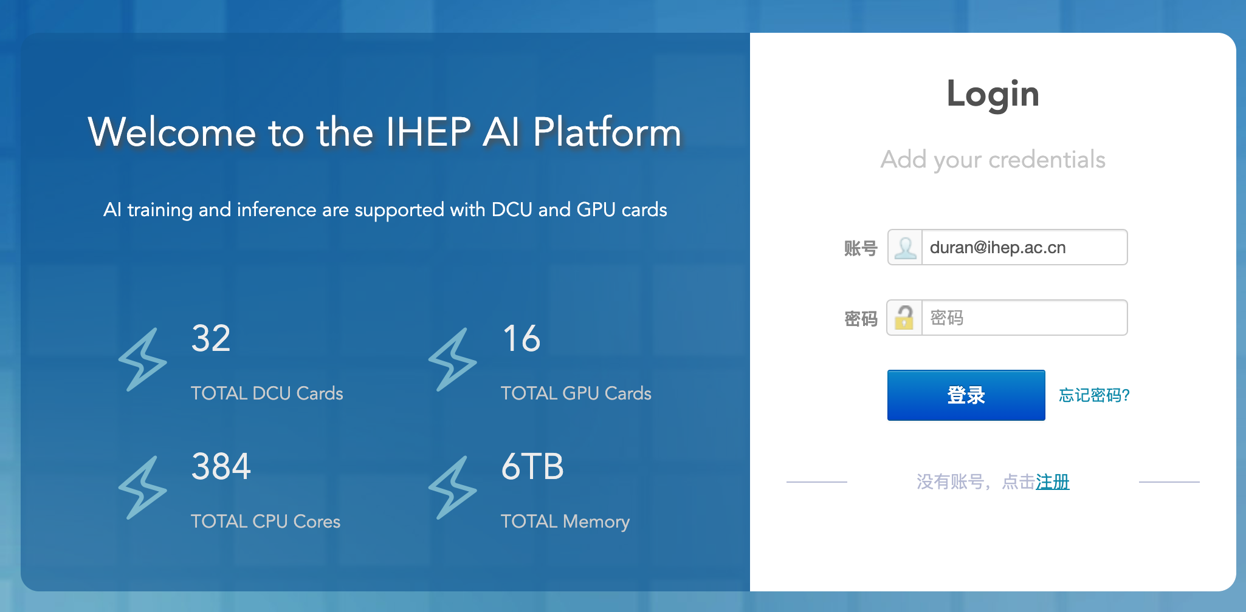
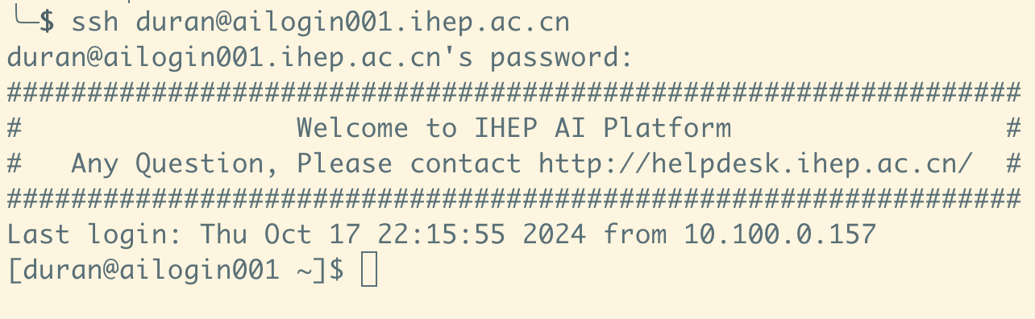
用户服务层 – 两种使用方式
终端登录：使用集群账号
Web portal登录 ：使用SSO账号

Slide 19
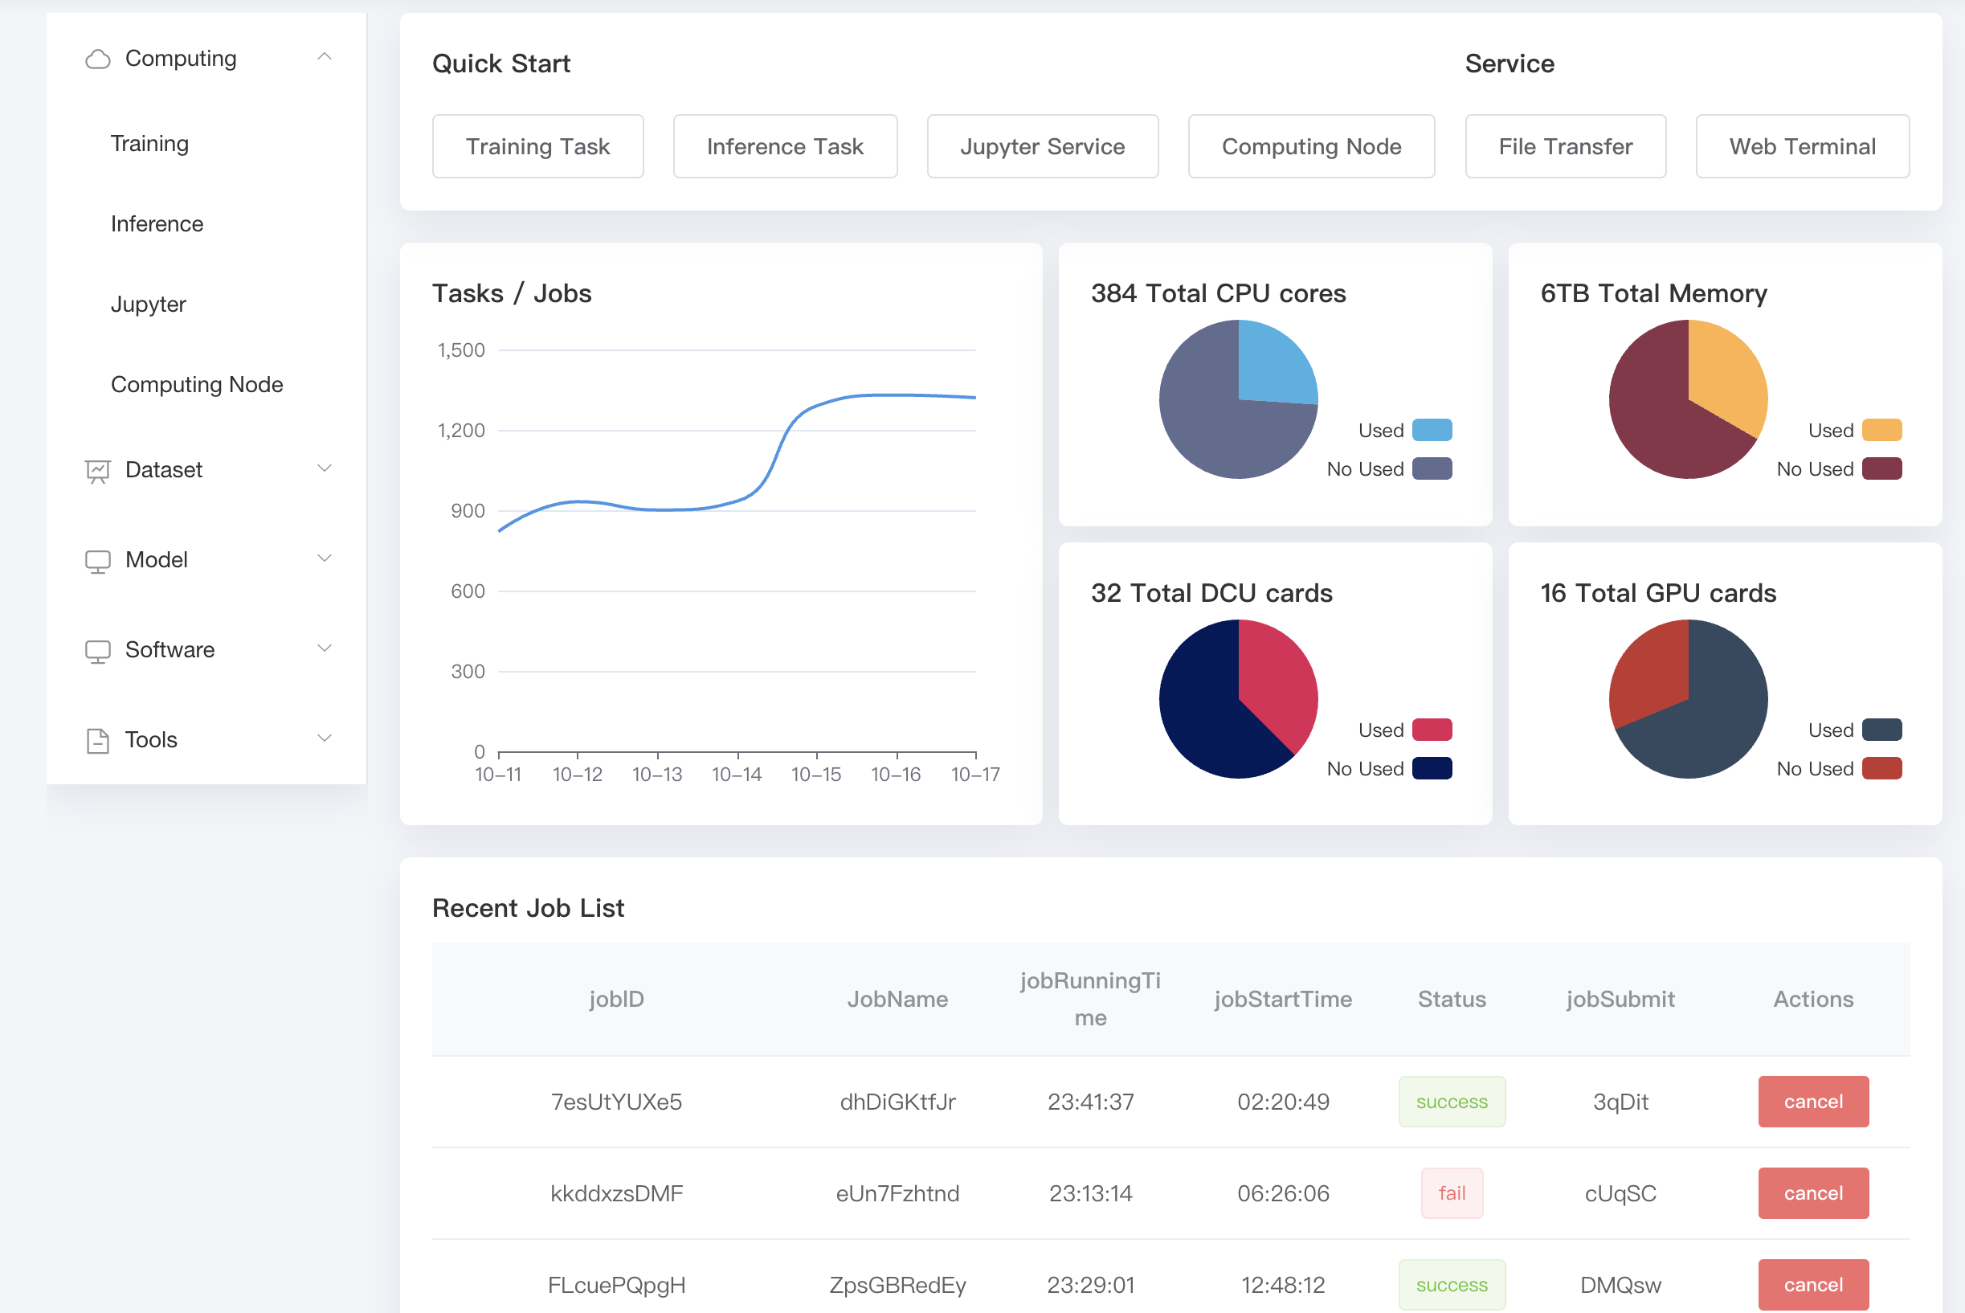
用户服务层 - Dashboard
文件传输服务
Web terminal
算力使用快捷键
集群资源数量
用户作业统计
用户作业队列详情
菜单栏

Slide 20
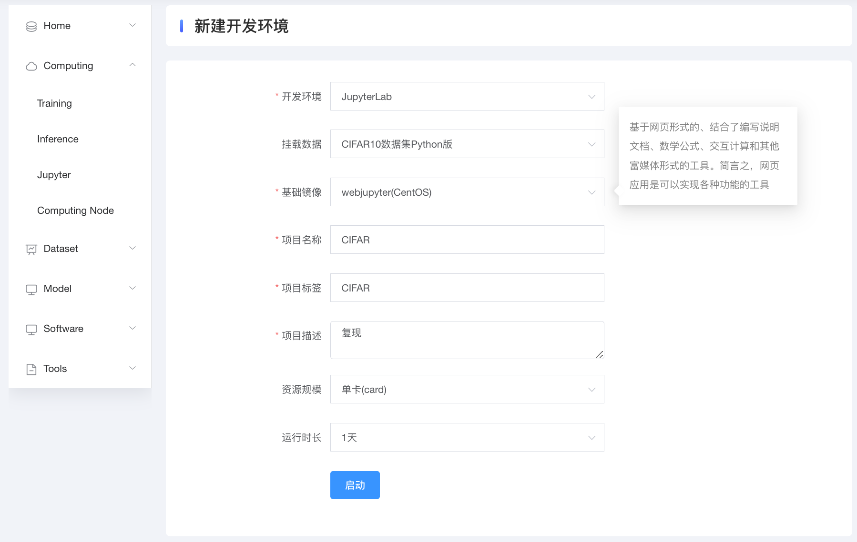
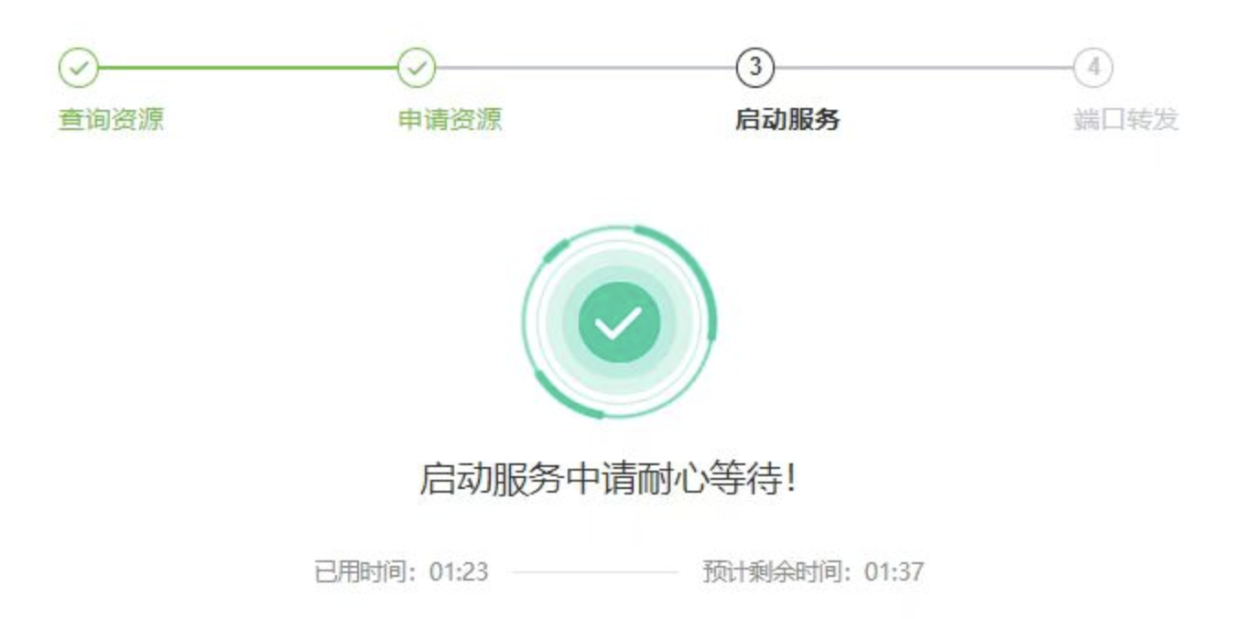
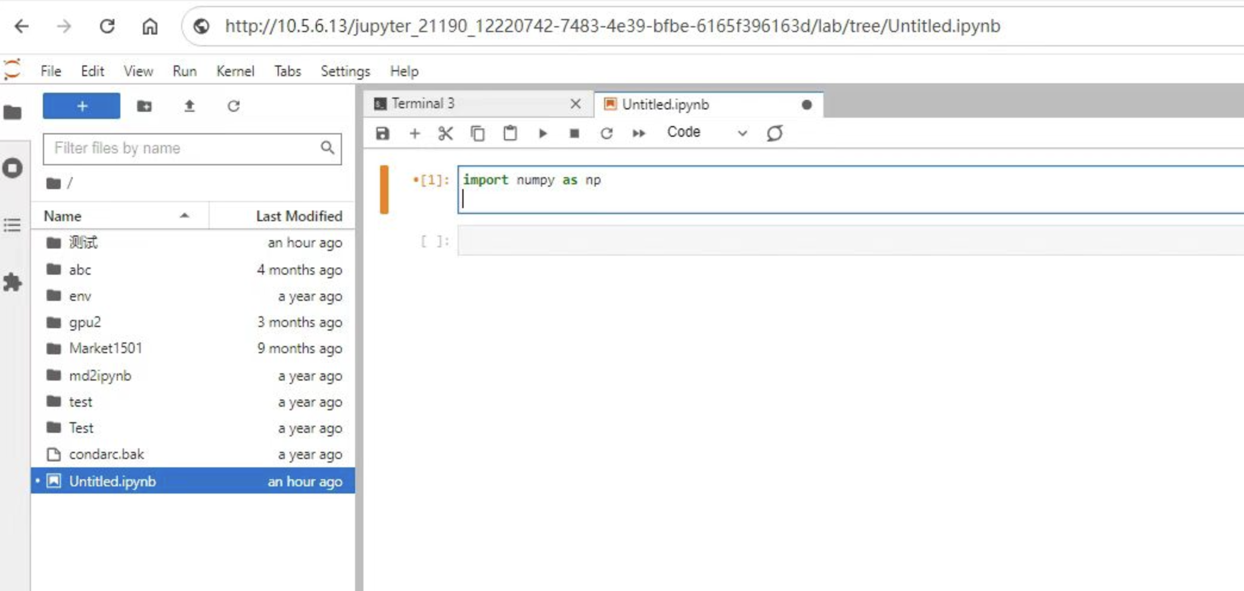
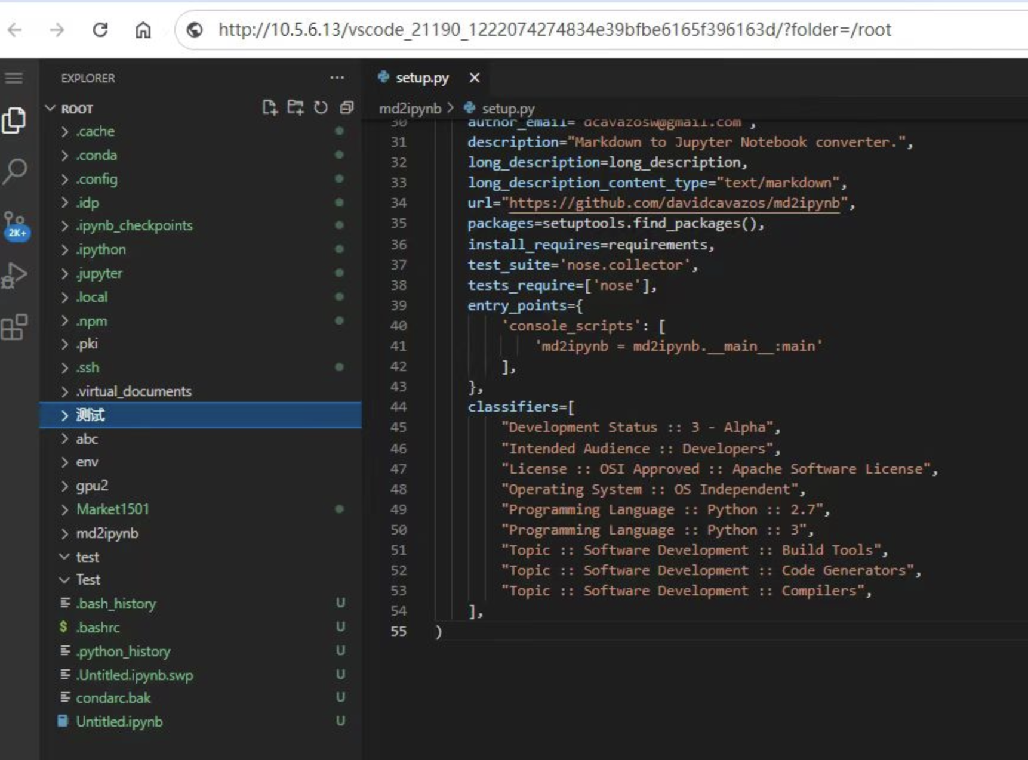
用户服务层 – 算力使用
（1）填写算力使用相关信息
（2）等待资源分配和服务启动
（3）可直接使用jupyterlab或者vscode

Slide 21
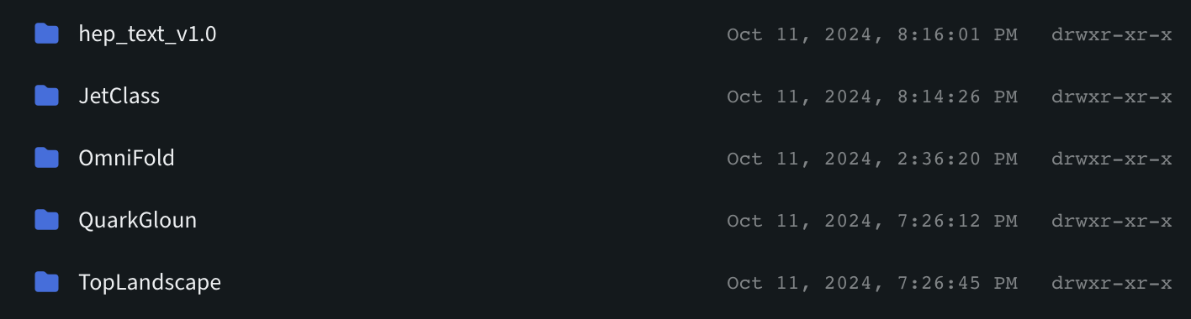
用户服务层 – 数据集/模型/软件服务 1/2
查看公开 & 私有的数据集/模型/软件
  公开数据集：/aifs/public/data/datasets
  公开模型：/aifs/public/data/models

Slide 22
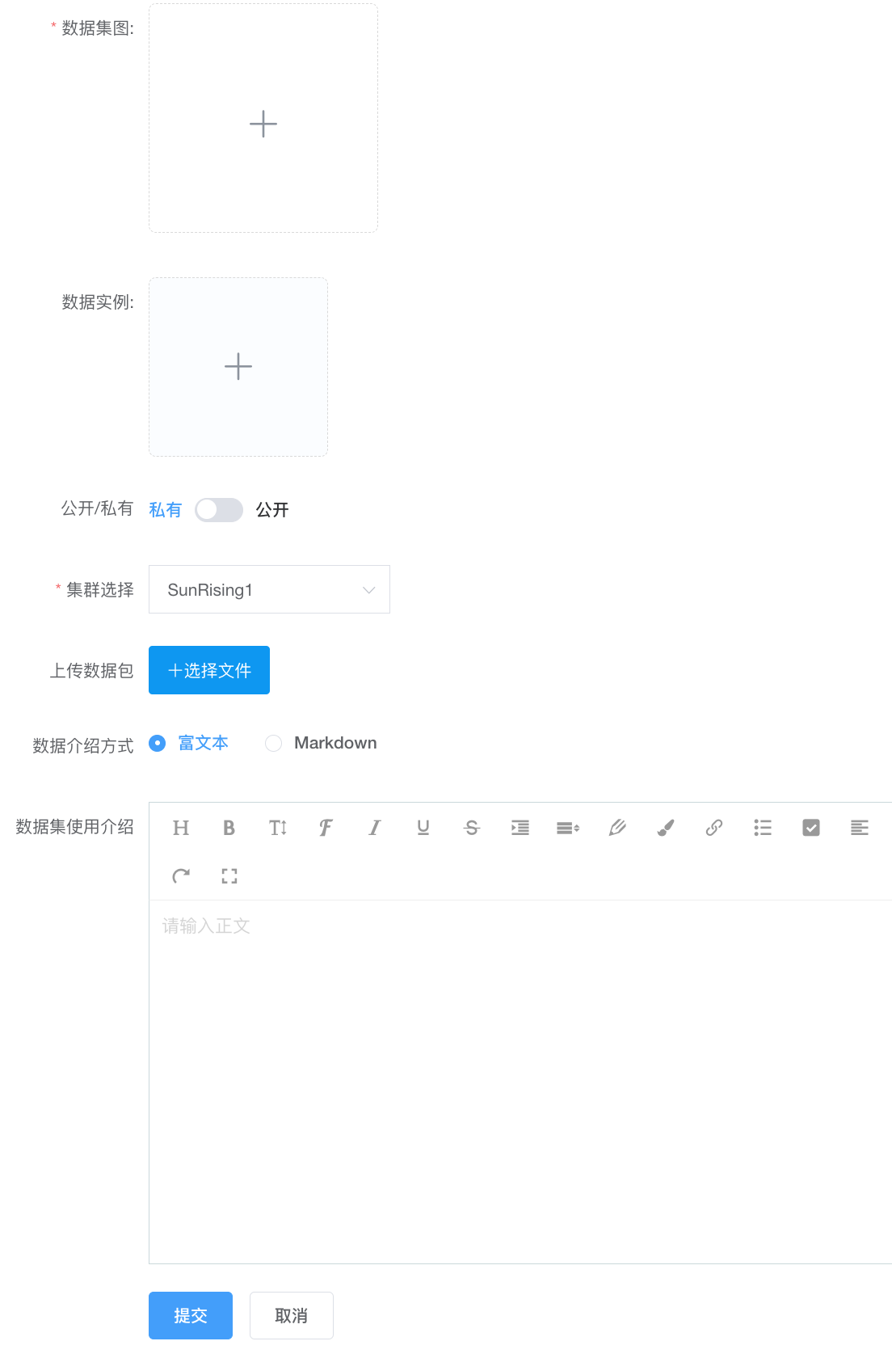
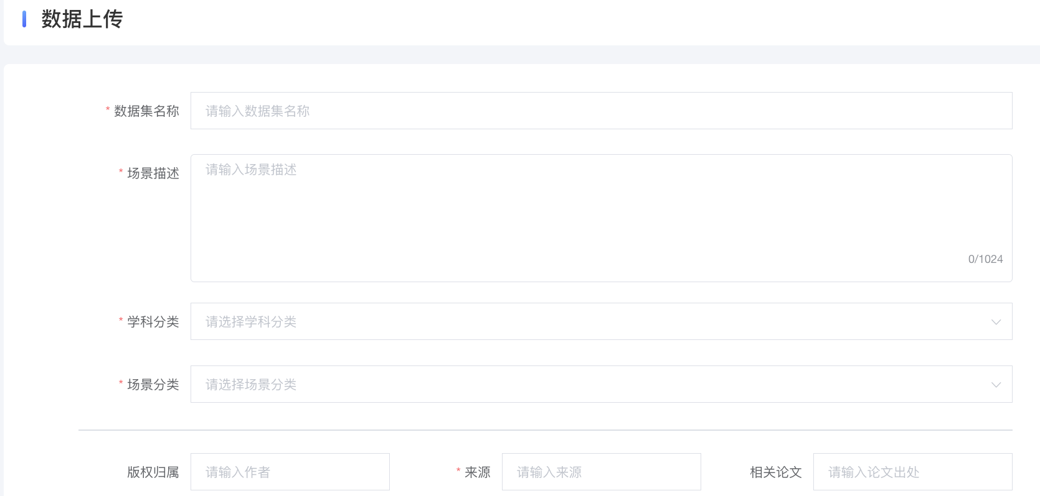
用户服务层 – 数据集/模型/软件服务 2/2
上传数据集/模型/软件
（1）填写数据集信息
（2）上传数据集

Slide 23
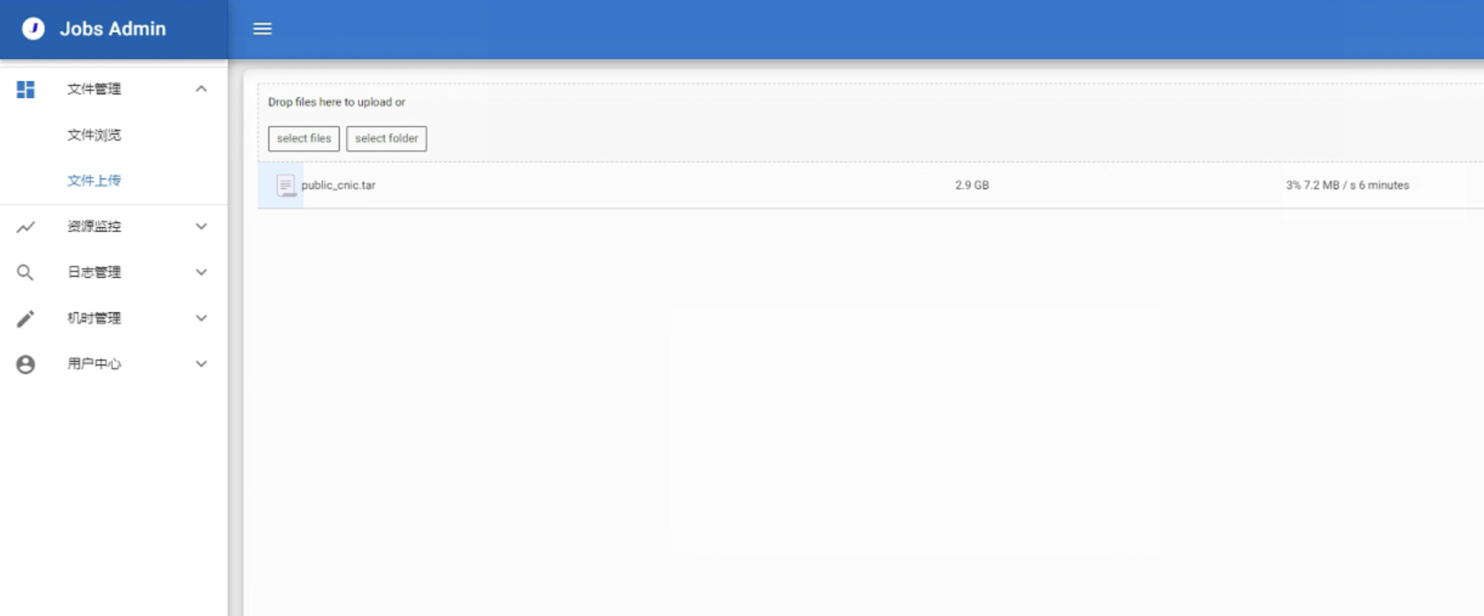
用户服务层 – 文件上传/下载
点击上传文件/文件夹

Slide 24
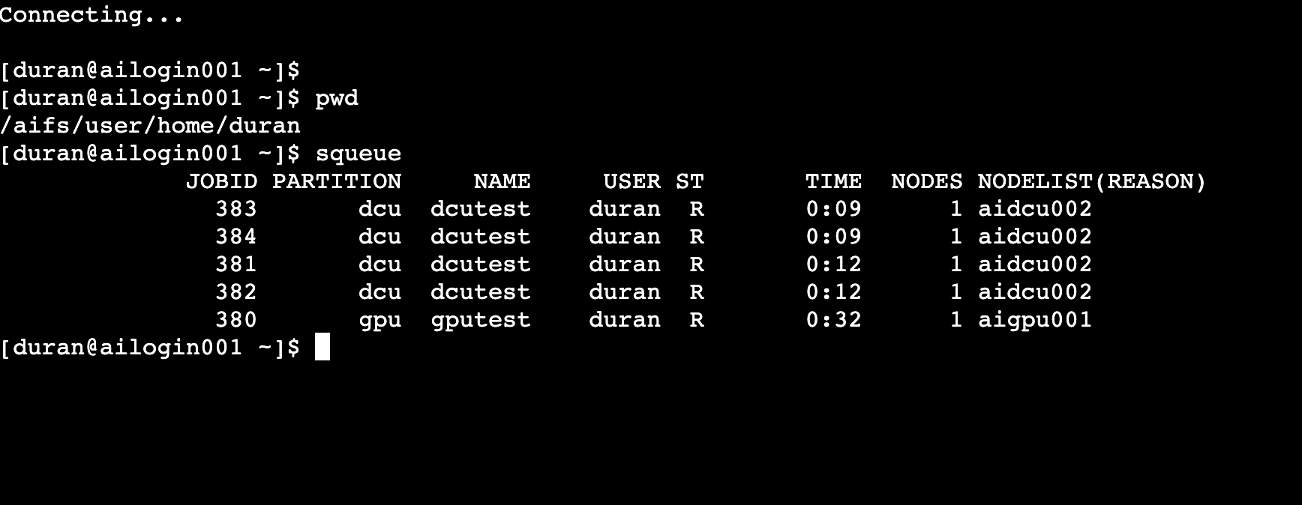
用户服务层 – web terminal
web terminal可直接ssh到登录节点，提交作业

Slide 25
平台管理规则
面向全所有AI计算需求的用户、课题组提供计算服务
有偿运行
  偿还所里投资
  支付水电费
  保证平台可持续发展
所里资源可以满足需求的前提下，不再支持购买外部算力使用
鼓励课题组/应用使用平台算力，支持购买硬件资源、贡献到平台中共享使用
    购买计算资源的技术参数可咨询计算中心
  可根据贡献度大小提高资源使用上限 & 作业优先级大小

Slide 26
算力分配方案 & 收费方案
算力分配方案
  普通用户：提供初始作业优先级和资源使用限制，后续可按需调整
  有硬件资源贡献的用户：
    节点数量满足一定规模的用户/组可以按需保留部分节点专用，其他节点需共享使用
    专用节点可按需配置作业优先级及资源使用限制
    有节点贡献到共享资源分区的用户/组，可根据贡献度大小提高作业优先级和资源使用限制
收费方案
  平台统一记账，费用收取与科研计划处配合进行
  计算资源（cpu/gpu/dcu）单价不高于商算平台
  有共享硬件资源贡献的用户，根据贡献机时数量和实际消耗机时数量核减
  水电费理论上由收取的计算费覆盖，保证平台的可持续运行

Slide 27
平台上线时间计划
时间节点 | 开放使用目标群体
当前 | 人工智能工作组测试调优
2024.10月底 | 面向全所使用
2024.11月底 | 面向高能物理领域使用

Slide 28
Thanks

Slide 29
Backup

Slide 30
小结
人工智能平台本身是软件系统，承载AI算法模型，接入AI算力，打通数据通道。
承载AI算法模型
  生成式AI系统HaiChat，2023.08已上线，高能所用户1500+，日活700，提升日常工作效率。
  赛博士科研智能体，提升物理分析效率，计划24年上线。
  下一步：支持开源的Particle Transformer、Segment Anythong Model等SOTA模型，直接体验前沿技术；部署所内自主开发的AI模型，可直接调用展示成果。
提供AI算力
  下一步：提供部署AI模型的算力，用于开发和模型共享。
打通数据通道
  当前：AI开放数据平台（4个AI-Ready数据集）
  下一步：接入更多AI-Ready科学数据集共享、发现门户；与DOMAS等对接，接入光源/高能物理数据；

